Slide 1
_{YTONG DIALOG}
GENEO a SYNEGO – OSVEDČENĚ PROFILOVÉ SYSTÉMY PRE SÚČASNÚ BYTOVÚ VÝSTAVBU
_{Žilina 3.10.2017}
_{Bratislava 14.11.2017}
_{Košice 23.11.2017}
_{Ing. arch. Marian Macko}
_{Doc. Ing. Peter Suchánek, PhD.}

Slide 2
KTO SME?
PREHĽAD O SPOLOČNOSTI
REHAU je ako špecialista na polyméry
vedúcim dodávateľom riešení v týchto oblastiach:
_{STAVBA}
Energetická efektívnosť, nakladanie s vodou, infraštruktúra a obnoviteľné zdroje energie.
AUTOMOTIVE
Ľahké konštrukcie, alternatívne koncepty pohonu a nový prístup k mobilite.
PRIEMYSEL
Nábytok a dizajn, vývoj špecializovaných produktov v oblasti hadíc, profilov
a domácich spotrebičov.

Slide 3
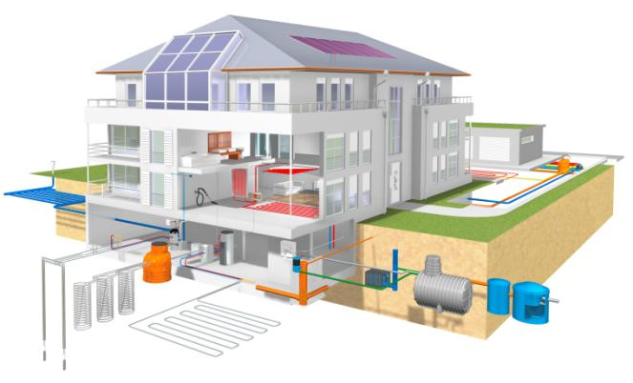
SYSTÉMOVÉ RIEŠENIA PRE UDRŽATEĽNÚ ARCHITEKTÚRU
_{Znižovanie strát energie}
_{Hospodárna výroba energie}
_{Hospodárne využívanie energie}
_{Hospodárenie s dažďovou vodou}
Infraštruktúra, kanalizácie, telekomunikácie
_{Komfort užívateľa}

Slide 4
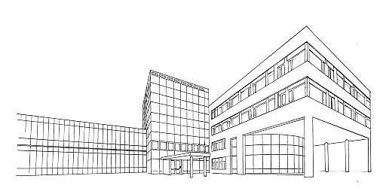
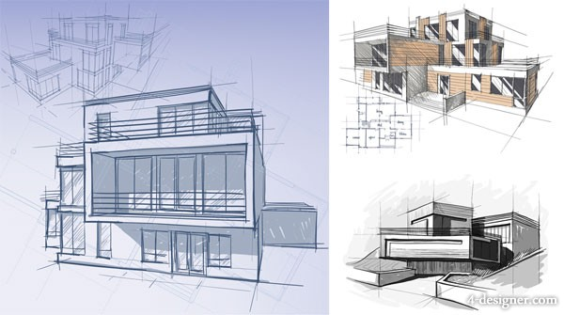

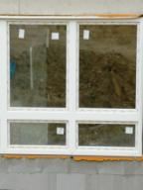
K téme okno
Okná sú najdôležitejšie tvaroslovné elementy fasády. Umocňujú štýl a formát, svojim rytmom a symetriou vytvárajú estetický dojem a silu fasády.
Na začiatku stojí ideový návrh a nie funkcia. Funkcia nastupuje neskôr.
Pri obnove bytových domov je u nás na 99% ideový návrh definovaný, nemenný a preto sú rozhodujúce funkčné vlastnosti okna
http://all-free-download.com/free-vector/download/summer_in_the_city_310988.html
Zdroj: httpdownload.4-designer.comfiles20121213Hand-painted-architectural-sketch-vector-material-26115.jpg
Stand: März 2015; Foto: H Suchánek

Slide 5
Funkčný model okna
Tvarové a estetické
kritéria
Veľkosť, proporcia
Spôsob otvárania
Povrchová úprava
Funkčné a technické kritéria
Osvetlenie a insolácia
Prirodzené vetranie
Ochrana proti požiaru
Tepelná ochrana v zime
Tepelná ochrana v lete
Ochrana proti hluku
Vodotesnosť
Mechanická odolnosť
Ochrana proti vlámaniu
Osadenie do otvoru
Ekológia
Požiadavka a kritéria hospodárnosti
Životnosť
Údržba
Recyklácia

Slide 6
Pohoda prostredia – komfort bývania
„Takýto stav prostredia, pri ktorom sa ľudia v danom priestore subjektívne cítia čo najlepšie a sú taktiež schopní maximálneho pracovného výkonu či už fyzického alebo duševného, alebo čo najúčinnejšieho odpočinku. “
(Jokl 1986)
Pri obnove bytového domu ide nielen o šetrenie energií,
ale aj o zlepšenie samotného komfortu bývania.

Slide 7
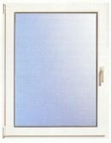
Faktor tepelnej pohody Miestny tepelný diskonfort
Človek - osobné faktory
metabolické teplo
tepelný vplyv odevu
prievan
asymetria radiačnej teploty
(napr. prehriaty radiátor, studené okno)
vertikálny rozdiel teplôt
medzi hlavou a chodidlami
teplota podlahy
Faktory prostredia
teplota vzduchu
relatívna vlhkosť
rýchlosť prúdenia vzduchu
stredná radiačná teplota
exfiltrácia
chlad
teplo
Doplňujúce faktory
vek a pohlavie
telesná postava a podkožný tuk
adaptácia
cirkadiálny rytmus
prievan
chlad
teplo
infiltrácia

Slide 8
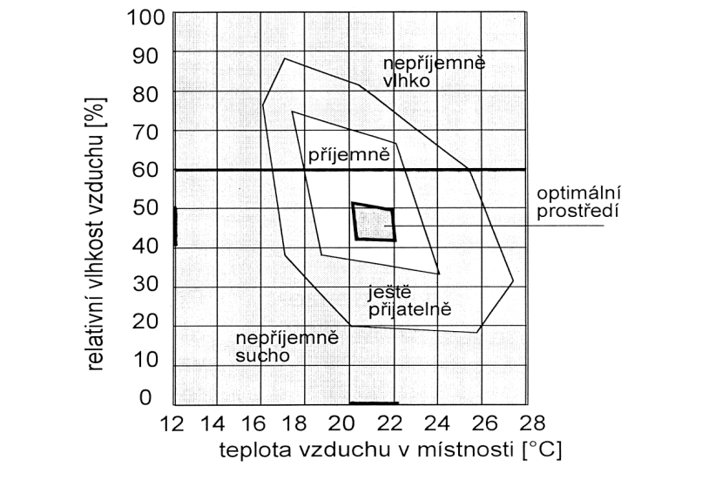
Tepelná pohoda
Tepelná pohoda v závislosti na teplote vzduchu v miestnosti a relatívnej vlhkosti
Zdroj: Ing.Zuzana Mathauserová, zmat@szu.cz, Státní zdravotní ústav Laboratoř pro fyzikální faktory

Slide 9
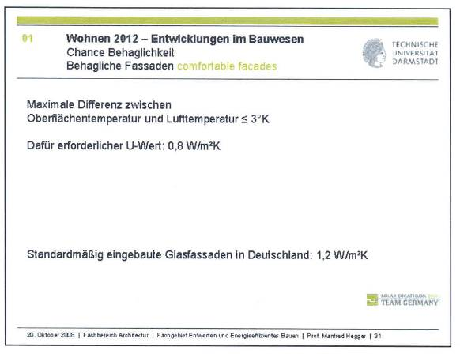
Nízkoenergetické, pasívne domy a plusové domy
Maximálny rozdiel medzi povrchovými teplotami a teplotou vzduchu je 3°K
K tomu potrebný súčiniteľ prechodu tepla
U_{w} = 0,8 W/(m².K)
Štandard zabudovaných okien dnes
je 1,0 W/(m².K)
Staré drevené zdvojené okná 2,4 – 2,8 W/(m².K)
Zdroj: prednáška prof. Manfred Hegger

Slide 10
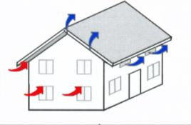
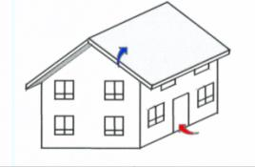
Vnútorné prostredie stavieb
Vnitřní prostředí staveb
Je definováno hodnotami fyzikálních,
chemických a biologických ukazatelů.
Je ovlivněno větráním.
Včera a dnes -zmena okrajových podmienok
vysoká výmena vzduchu
HYGIENICKÉ POŽADAVKY JSOU
NADŘAZENÉ HLEDISKŮM ÚSPOR
ENERGIE a musí být ve vnitřním
prostředí budov dodrženy
i při zateplení obvodového pláště
a výměně výplní okenních otvorů !!!!!
nízka vlhkosť
nízka výmena vzduchu
vysoká vlhkosť
Zdroj: Ing.Zuzana Mathauserová, zmat@szu.cz, Státní zdravotní ústav Laboratoř pro fyzikální faktory

Slide 11
STN 73 0540-2/Z1 TEPELNÁ OCHRANA BUDOV
PLATNÁ OD 1.1.2013; zmena Z1 platná od augusta 2016
_{Požiadavky na okná a steny}
_{Do 31.12.2015}
Nízkoenergetická budova: okno Uw,n = 1,4 W/(m²K)* (4,38 krát horšie ako stena)
_{obvodová stena Un = 0,32 W/(m}²_{K)}
_{Od 1.1.2016}
Ultranízkoenergetická budova: okno Uw,n = 1,00 W/(m²K) * (4,55 krát horšie ako stena)
_{obvodová stena Un = 0,22 W/(m}²_{K)}
_{Od 1.1.2021}
Budova s takmer nulovou spotrebou energie: okno Uw,n = 0,60 W/(m²K) * (4 krát horšie ako stena)
_{obvodová stena Un = 0,15 W/(m}²_{K)}
* Požiadavky platia pre vonkajšie okná .s plochou aspoň 1,8 m², okná menšej plochy , ktoré nespĺňajú požadované hodnoty, musia byť zhotovené z rovnakých komponentov spĺňajúce požiadavky.
4.3.7 Požadovaná normalizovaná hodnota vnútornej povrchovej teploty otvorov na vylúčenie kondenzácie sa stanoví s uvažovaním priemernej vonkajšej teploty najchladnejšieho mesiaca v roku (január) pre lokalitu budovy podľa STN EN ISO 13790/NA.
POZNÁMKA – S ohľadom na vylúčenie kondenzácie vodnej pary na zasklení, neodporúča sa v miestnostiach s dlhodobým pobytom ľudí používať dištančné lišty z hliníka.
Notes:
Turnover REHAU group: 2.8 billion Euros.

Slide 12
Základné vlastnosti zasklení
Súčiniteľ prechodu tepla U_{g} vo W/(m².K)
Priepustnosť energie slnečného žiarenia zasklením
g - hodnota
Činiteľ svetelnej priepustnosti τ_{V}
τ_{v} / g / U_{g}

Slide 13
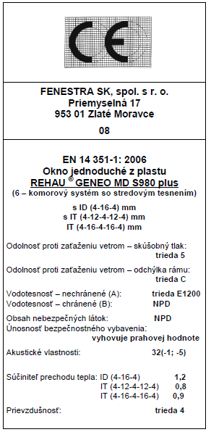
Pri oknách sa hodnotí a uvádza ako informácia na CE štítku:
  odolnosť proti zaťaženiu vetrom
  ( trieda 1-5, prípadne Exxx, ) 400 – 2000 Pa
  vodotesnosť (trieda 1-9) 0 – 600 Pa
  únosnosť bezpečnostných zariadení 350 N
  zvukoizolačné vlastnosti (dB, trieda 1-5) do 49 dB
  súčiniteľ prestupu tepla (U_{W} , W/m²K ) ≤ 1,0
  radiačné vlastnosti (solárny faktor g,
  súčiniteľ prestupu svetla τ_{v} )
  prievzdušnosť (trieda 1-4) do 600 pa
  tlak 2000 Pa
  Odchýlka rámu < 1/300
  skúšobný tlak 1 200 Pa
  350 N
  32 dB
  W/m²K
  Maximálny skúšobný tlak 600 Pa
  pri 100 Pa: 0,75 m³/h.m

Slide 14


Profilové systémy REHAU
GENEO
SYNEGO
Systém s dorazovým tesnením
Brillant-Design
Euro-Design 70
SYNEGO
Systém so stredovým tesnením
0,79 W/(m²K) ≤ U_{f} ≤ 1,0 W/(m²K)
Stav. hrúbka 86 mm
kompozit
NAJVYŠŠIA KVALITA
U_{f} < 1,0 W/(m²K)
Stav. hrúbka 80 mm
PVC
ŠTANDARD
U_{f} = 1,0 W/(m²K)
Stav. hrúbka 80 mm
PVC
U_{f} = 1,3 W/(m²K)
Stav. hrúbka 70 mm
PVC
ZÁKLAD

Slide 15
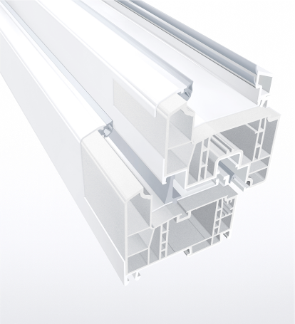
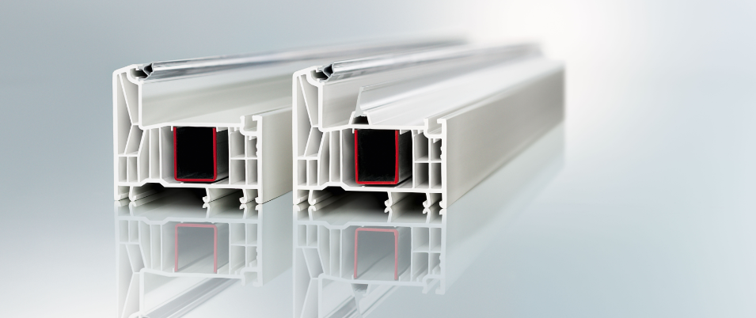
Profilové systémy REHAU pre obytné budovy – od roku 2016
GENEO, kompozitný materiál
od roku 2008
http://www.rehau.com/sk-sk/stavba/okenne-fasadne-systemy/okenne-systemy/geneo
od roku 2015

Slide 16
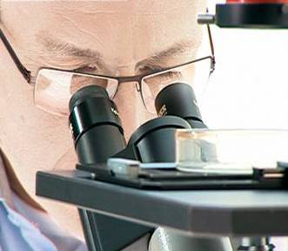
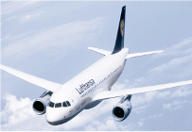
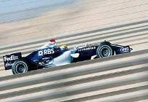
GENEO
PERFEKTNÝ OKENNÝ DIZAJN
PREMIÉRA V ROKU 2008
Novinka na trhu s oknami s vynikajúcimi statickými vlastnosťami.
_{Neprekonateľne stabilný}
_{- RAU-FIPRO}® – stelesnený High-tech s inovačnou materiálovou receptúrou
- najvyššia kvalita a torzná tuhosť pre úplne nové kritériá posudzovania systémov okenných profilov
Klasické PVC
RAU PVC - 1406
RAU-FIPRO^{® -}
kompozitný materiál
Notes:
Turnover REHAU group: 2.8 billion Euros.

Slide 17
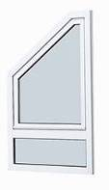

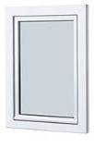
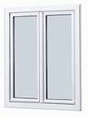
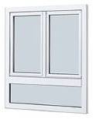
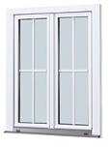


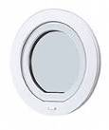
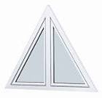
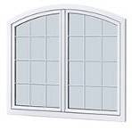
MNOHOTVÁRNOSŤ TVAROV
MAXIMÁLNA STABILITA AJ PRI ŠPECIÁLNYCH TVAROCH
Pripravený na kreatívne riešenia
RAU-FIPRO® má vynikajúce vlastnosti z hľadiska tvarovateľnosti. Prvýkrát sa preto dajú vyrobiť plne vystužené oblúkové prvky.
Dajte voľný priebeh svojej kreativite a želaniam Vašich zákazníkov.

Slide 18
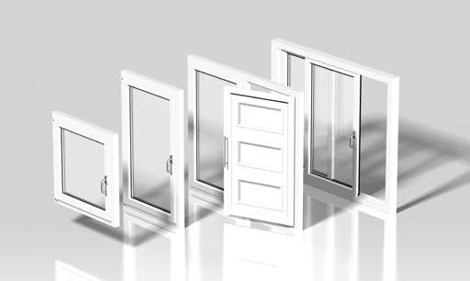
KOMPLETNÝ SORTIMENT PRVKOV V SYSTÉME GENEO A SYNEGO
VYSOKÁ FLEXIBILITA
Okná a balkónové dvere
Vchodové dvere dnu otváravé
Vchodové dvere von otváravé
Zdvíhavo-posuvné dvere
Notes:
Turnover REHAU group: 2.8 billion Euros.

Slide 19
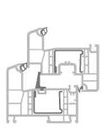
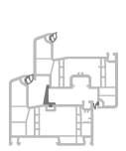
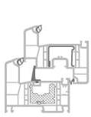
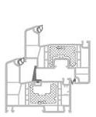
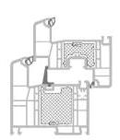
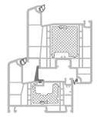
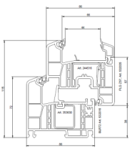
KOMPLETNÝ SORTIMENT PRVKOV V SYSTÉME GENEO A SYNEGO
VYSOKÁ FLEXIBILITA
Prehľad súčiniteľov prechodu tepla U_{f}
REHAU GENEO® MD
Komplet alebo čiastočne vystužené
Bez výstuže
Výstuž a termomodul
Rám 72/Kr. 57 s termodulmi
Rám 86/Kr. 57 s termodulmi
Rám 72/Kr. 84 s termodulmi
U_{f} = 1,1 W/m²K
U_{f} = 1,0 W/m²K
U_{f} ≈ 1,0 W/m²K
U_{f} = 0,91 W/m²K
U_{f} ≈ 0,85 W/m²K
U_{f} = 0,85 W/m²K
U_{f} = 1,0 W/m²K
U_{f} = 0,94 W/m²K
U_{f} = 0,83 W/m²K
U_{f} = 0,77 W/m²K
rám 86/krídlo 84
Nové odskúšané hodnoty – dosiahnuteľné len s použitím profilov s konvekčnou prepážkou a dodržaním zásad spracovania (väčší rozmer skla + 4 mm)
Notes:
Turnover REHAU group: 2.8 billion Euros.

Slide 20
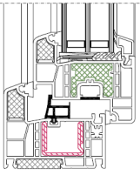
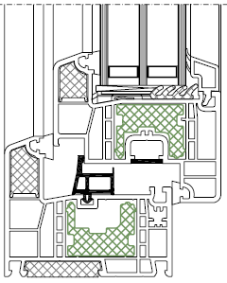

KOMPLETNÝ SORTIMENT PRVKOV V SYSTÉME GENEO A SYNEGO
VYSOKÁ FLEXIBILITA
Prehľad súčiniteľov prechodu tepla U_{f}
REHAU GENEO® PHZ (certifikované pre pasívne domy)
Rám 72/Kr. 57 s Komplet vystužené
Rám 72/Kr. 57 s Výstuž v krídle
Rám 72/Kr. 57 s Výstuž v ráme
Rám 86/Kr. 57 s termodulmi
Rám 86/Kr. 57 s termodulmi, v ráme výstuž
Rám 72/Kr. 57 s termodulmi
U_{f} = 1,1 W/m²K
U_{f} = 0,99 W/m²K
U_{f} = 0,97 W/m²K
U_{f} = 0,79 W/m²K
U_{f} = 0,97 W/m²K
U_{f} = 0,81 W/m²K
Certifikovaná kombinácia
Notes:
Turnover REHAU group: 2.8 billion Euros.

Slide 21
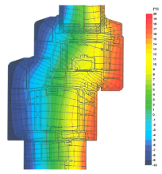
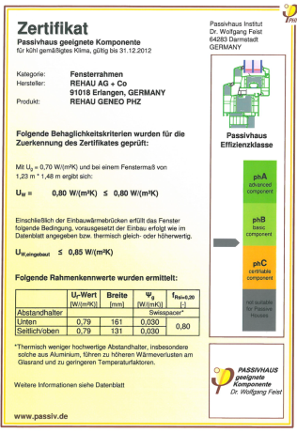
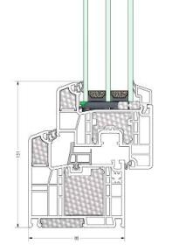
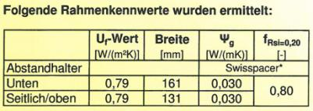
GENEO PHZ
CERTIFIKÁCIA NA PASÍVNE DOMY
Notes:
Turnover REHAU group: 2.8 billion Euros.

Slide 22
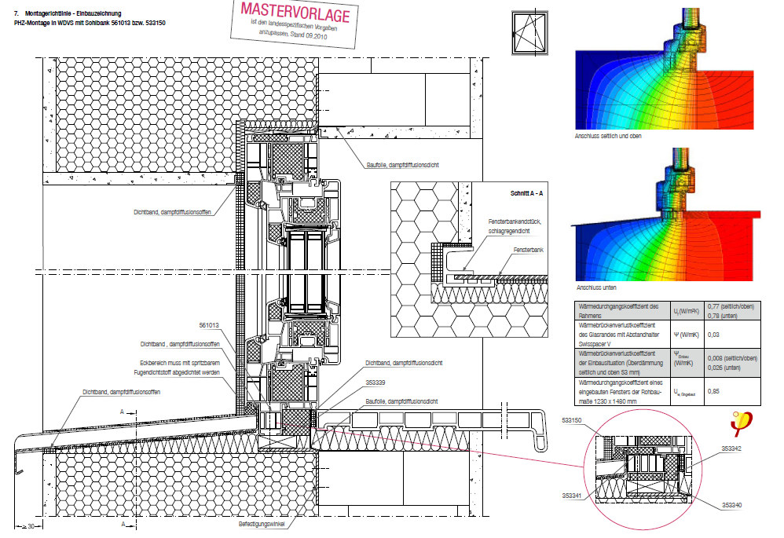
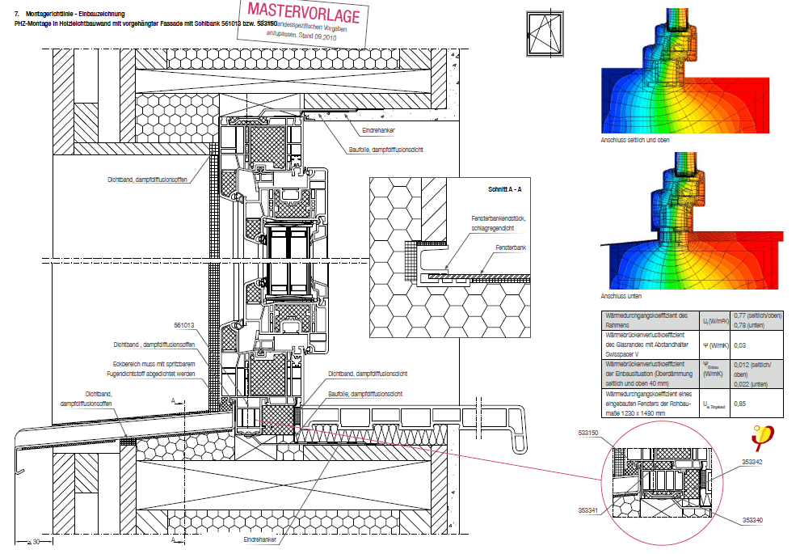
GENEO PHZ
CERTIFIKÁCIA NA PASÍVNE DOMY
Notes:
Turnover REHAU group: 2.8 billion Euros.

Slide 23
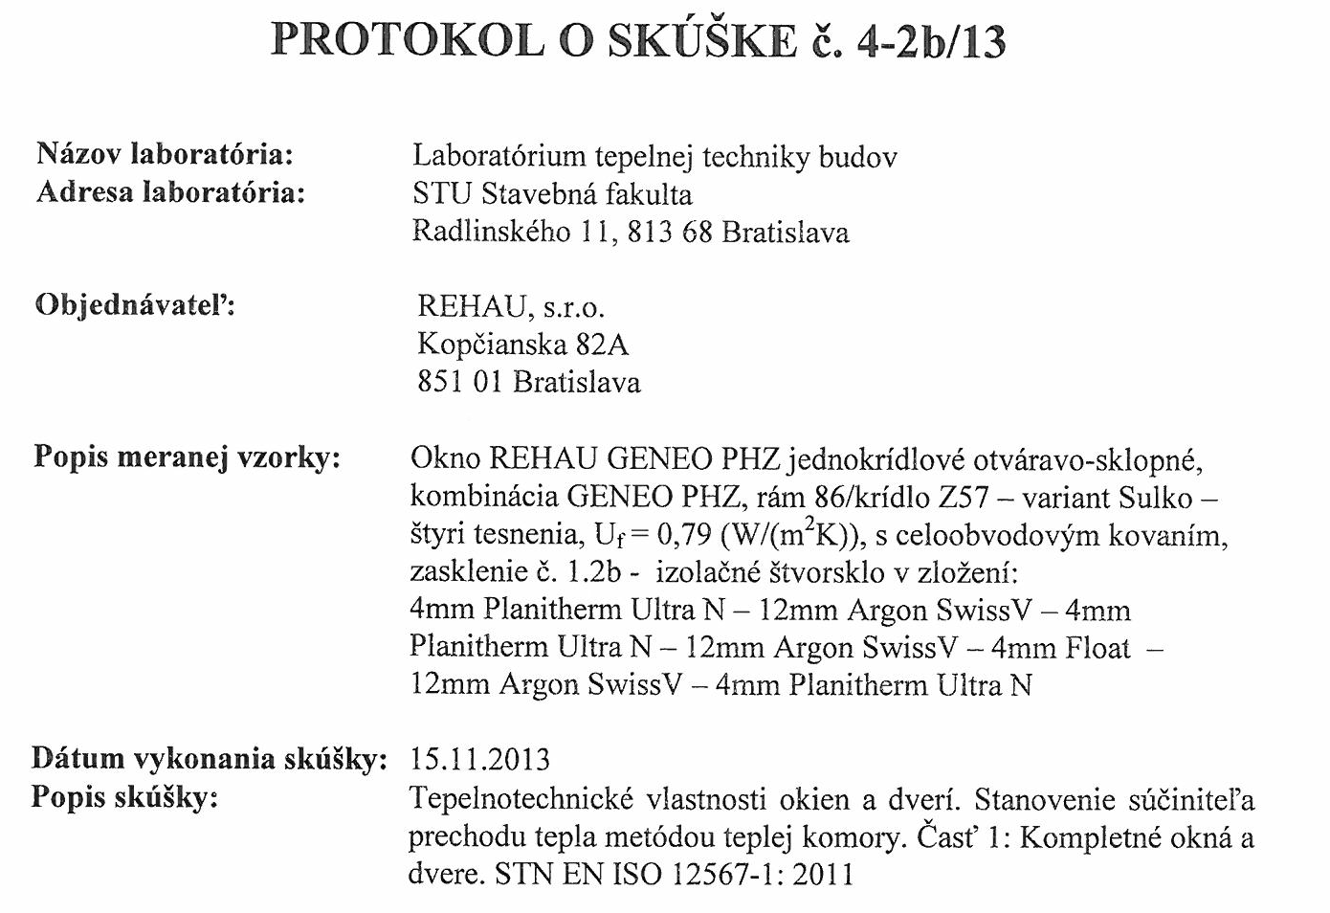
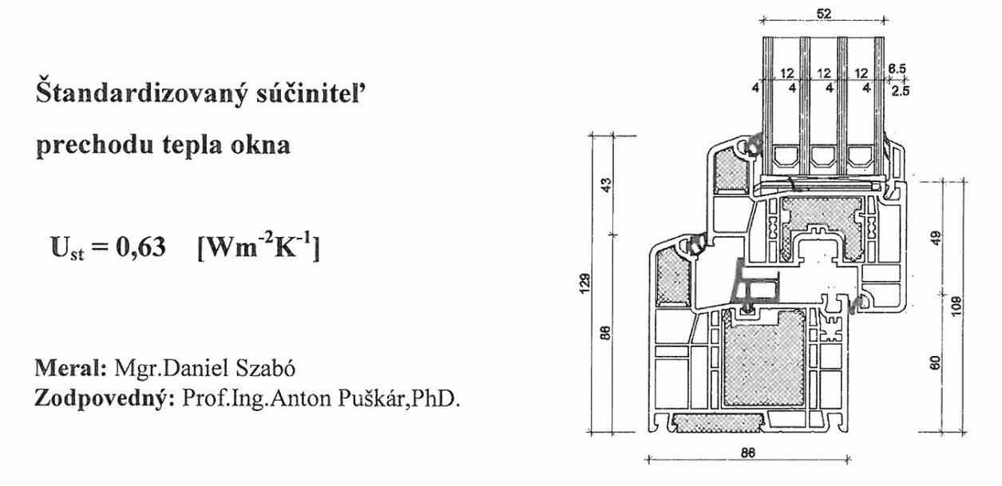
OTESTOVANÉ A ZMERANÉ
JEDINEČNÉ VLASTNOSTI SÚ ZÁRUKOU NAJLEPŠÍCH HODNÔT
Vypočítaná hodnota U_{w} (program REHAU)
U_{g} = 0,5 W/(m²K)
Ψ = 0,028 W/(mK)
U_{w} = 0,67 W/(m²K)
Notes:
Turnover REHAU group: 2.8 billion Euros.

Slide 24
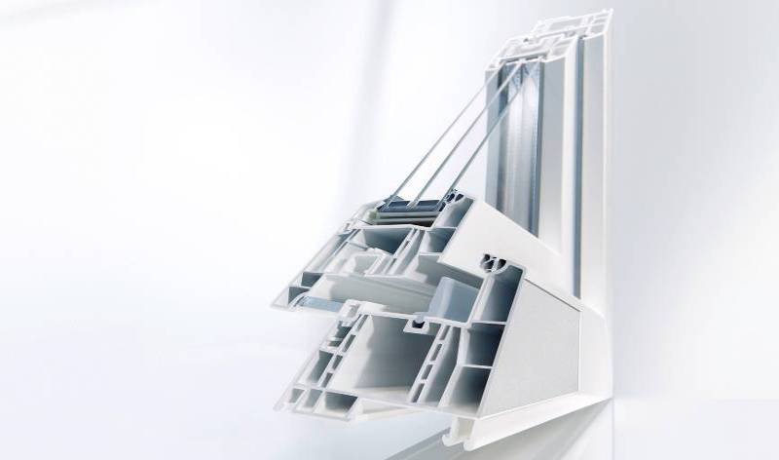
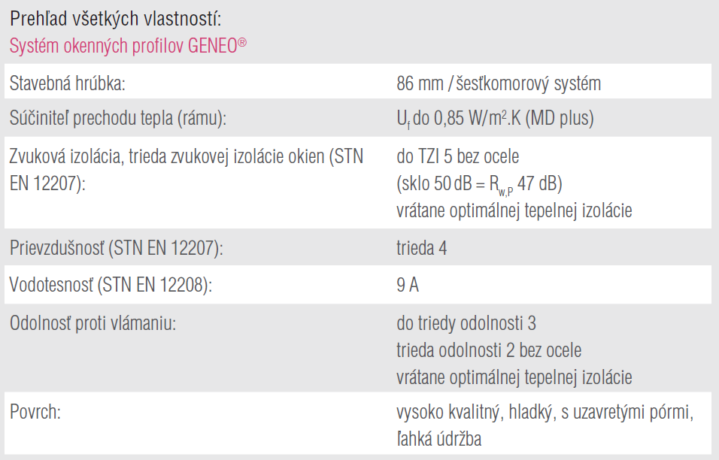
GENEO
PERFEKTNÝ OKENNÝ DIZAJN
Notes:
Turnover REHAU group: 2.8 billion Euros.

Slide 25
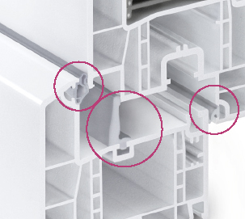
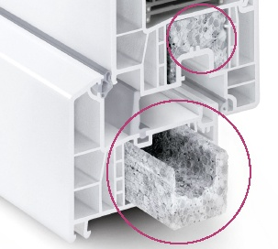
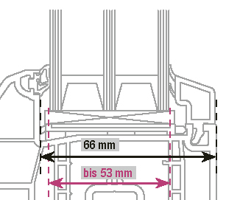
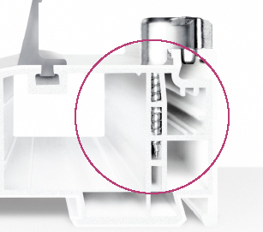
GENEO
PERFEKTNÝ OKENNÝ DIZAJN
_{Stredové tesnenie}
- Tri obvodové tesniace roviny v najvyššej kvalite.
- Vysoko elastický tesniaci materiál s trvalou odolnosťou proti zaťaženiu a dlhou životnosťou (pre zjednodušenie spracovania sa zabuduje už v rámci výroby).
_{Funkčné komory}
- Optimalizované tepelnoizolačné vlastnosti funkčných komôr GENEO® _{vďaka termomodulom.}
- Pri extrémnych rozmeroch okien ich možno použiť na pridanú výstuž.
_{Šírka zasklievacej drážky}
- Veľmi široká zasklievacia drážka s rozmerom 66 mm umožňuje použiť rozlične hrubé zasklenia alebo tepelnoizolačné výplne až do hrúbky 53 mm.
IVS – Integrovaný výstužný systém
- Je naň podaná patentová prihláška.
- Má integrované kanáliky na skrutky a pridanú priečnu výstuž,
- čo je zárukou vynikajúcej stability kotvenia skrutkovaných spojov a enormnej základnej stability profilov.
Notes:
Turnover REHAU group: 2.8 billion Euros.

Slide 26
GENEO
PERFEKTNÝ OKENNÝ DIZAJN
Maximálne rozmery krídel pre biele profily (krídlo 57) GENEO®
Jednokrídlové otváravé, resp. otváravo-sklopné okná
Až 90 % bežných riešení možno zrealizovať s GENEO® bez oceľovej výstuže alebo
bez lepenie skla:
- balkónové dvere: výška do 220 cm, šírka do 100 cm
- okná: výška do 140 cm, šírka do 140 cm
Pri použití farebných profilov je GENEO® perfektným riešením.
S plnoarmovanou konštrukciou profilov možno vo farbe dosiahnuť veľkosti prvkov, ktoré doteraz neboli riešiteľné:
- balkónové dvere: výška do 200 cm, šírka do 90 cm
- okná: výška do 130 cm, šírka do 130 cm
Rozmerové možnosti
bielych profilov
Notes:
Turnover REHAU group: 2.8 billion Euros.

Slide 27
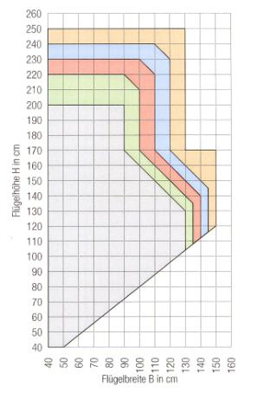
GENEO
PERFEKTNÝ OKENNÝ DIZAJN
Maximálna veľkosť prvkov z bielych profilov GENEO®
(inovačná technika lepenia v spojení s oceľovou výstužou)
dosahuje výšku 260 cm a šírku 140 cm.
Maximálna veľkosť prvkov z farebných profilov GENEO®
(inovačná technika lepenia v spojení s oceľovou výstužou)
dosahuje výšku 250 cm a šírku 130 cm.
Rozmerové možnosti
farebných profilov
Notes:
Turnover REHAU group: 2.8 billion Euros.

Slide 28
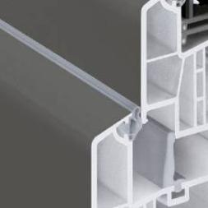
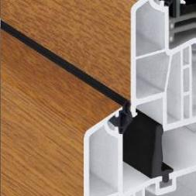


MNOHOTVÁRNOSŤ FARIEB
KREATÍVNE PLNENIE ŽELANÍ ZÁKAZNÍKOV
_{Lakovanie}
Spomedzi 150 odtieňov RAL si Vaši zákazníci vyberú farbu pre GENEO podľa svojho želania.
_{Kašírovanie fóliou}
- Kašírovanie jednofarebnými fóliami alebo fóliami s imitáciou dreva.
- Povrch môže byť štruktúrovaný alebo hladký.
_{Hliníkový klip}
Ušľachtilý vzhľad hliníka pri neobmedzenom výbere farieb.
Notes:
Turnover REHAU group: 2.8 billion Euros.

Slide 29



KOMPLETNÝ SORTIMENT PRVKOV V SYSTÉME GENEO
ZVÍHAVO-POSUVNÉ DVERE
Prvý plnoarmovaný systém zdvíhavo-posuvných dverí z high-tech materiálu RAU-FIPRO
Stavebná hrúbka | 86 mm
Počet komôr | 5 komôr
Súčiniteľ prechodu tepla | U_{f} do 1,3 W/m²K (priemer) U_{d} < 0,80 W/m²K
Prievzdušnosť | 4 (DIN EN 12207)
Vodotesnosť | 9A (DIN EN 12208)
Rozmerové možnosti – krídla
Pri schéme A (dvojkrídlové)
možný maximálny rozmer krídla
až 2700 x 3000 mm
Maximálna váha skla 400 kg
Notes:
Turnover REHAU group: 2.8 billion Euros.

Slide 30


SYNEGO
DOBRÁ KOMBINÁCIA
_{Stavebná hrúbka: 80 mm}
Počet komôr: rám 7, krídlo 6
_{Súčiniteľ prechodu tepla:}
- dorazové tesn.: Uf do 1,0 W/m²K
- stredové tesn.: Uf do 0,94 W/m²K
_{Pohľadová šírka: 117 mm}
_{Možnosť zasklenia: ≤ 51 mm}
_{Vysoká flexibilita:}
možnosť voľby systému so stredovým,
_{alebo dorazovým tesnením}
_{do 51 mm}
_{80 mm}
_{stredové tesnenie}
Notes:
Turnover REHAU group: 2.8 billion Euros.

Slide 31



Skúšky okien SYNEGO
sanie -3800 Pa,
tlak 3500 Pa
1177 mm x 2477 mm
2655 mm x 1673 mm

Slide 32

Potvrdenie o skúškach stavebného výrobku
SYNEGO
DOBRÁ KOMBINÁCIA
Vydané na základe Protokolu o skúškach č. 40-150-152
_{Maximálny povolený výrobný}
_{rozmer okna/balk. dverí}
_{1177 mm x 2477 mm}
  _{Extrémne nízka prievzdušnosť}
  _{do 1500 Pa}
  _{Extrémne vysoká vodotesnosť}
  _{do 1800 Pa}
  _{Extrémne vysoká odolnosť voči}
  _{zaťaženiu vetrom}
  _{sanie -3800 Pa, tlak 3500 Pa}
  Na skúšobnom zariadení nebolo možné
  _{dosiahnuť väčší tlak}
₃₂
Notes:
Turnover REHAU group: 2.8 billion Euros.

Slide 33

Potvrdenie o skúškach stavebného výrobku (č. 40-150-152)
Tlak vzduchu | 600 Pa | 1500 Pa
Trieda 4 | 9,91 m³/(hm²) | 18,25 m³/(hm²)
Namerané | 1,26 m³/(hm²) | 16,43 m³/(hm²)
Podľa STN EN 12 207 sa maximálna Trieda 4 skúša na tlak do 600 Pa
tlak [Pa]

Slide 34


SYNEGO
DOBRÁ KOMBINÁCIA
V súčasnosti realizovaná stavba – bytový dom 23 poschodí, Bratislava
₃₄
Notes:
Turnover REHAU group: 2.8 billion Euros.

Slide 35



SYNEGO
DOBRÁ KOMBINÁCIA
Skúšky okien SYNEGO
– merania pre realizovanú 23 poschodovú stavbu
Odolnosť proti zaťaženiu vetrom – skúška bezpečnosti
_{sanie -3600 Pa,}
_{tlak 3460 Pa}
Vodotesnosť – Trieda E 2100 , Prievzdušnosť trieda 4 do 2100 Pa
₃₅
Notes:
Turnover REHAU group: 2.8 billion Euros.

Slide 36
MONTÁŽ OKIEN
ZÁKLADNÉ PRAVIDLÁ
Kvalita vysokohodnotného okna stojí a padá na
DETAILE OSADENIA.
Odborné prevedenie detailu osadenia má preto najvyššiu dôležitosť.
Upevnenie
Utesnenie (hydroizolácia)
Izoláciu (tepelná, zvuková)
₃₆
Notes:
Turnover REHAU group: 2.8 billion Euros.

Slide 37

MONTÁŽ OKIEN
ZÁKLADNÉ PRAVIDLÁ
Zaťaženie pôsobiace v montážnej škáre detailu osadenia okna:
Pohyby stavebnej konštrukcie
Vonkajšia teplota;
dážď, vietor,
slnko, zvuk
Teplota v interiéri,
interiérová vlhkosť
Pohyby okennej
Konštrukcie v rovine
zasklenia
₃₇
Notes:
Turnover REHAU group: 2.8 billion Euros.

Slide 38

MONTÁŽ OKIEN
ZÁKLADNÉ PRAVIDLÁ
Funkčná rovina 3: vonkajšie utesnenie:
dlhodobá tesnosť voči vetrom hnanému dažďu, paropriepustnosť
Funkčná rovina 2: izolačná rovina:
tepelná - a zvuková izolácia,
materiál odolný voči UV žiareniu.
Funkčná rovina 1:
oddelenie vnútornej a vonkajšej klímy:
vzduchotesné a parotesnejšie ako ochrana proti poveternostným vplyvom (rovina 3)
₃₈
Notes:
Turnover REHAU group: 2.8 billion Euros.

Slide 39
MONTÁŽ OKIEN
ZÁKLADNÉ PRAVIDLÁ
Podmienky IO/TSUS/03 na udeľovanie licencií na zabudovanie vonkajších otvorových konštrukcií do stavby (ďalej len „Podmienky“)
5. vydanie Podmienok s platnosťou od 01. 02. 2016
+ dodatok č. 1 s platnosťou od 01. 06. 2016
http://www.tsus.sk/sluzby/licencie_okna.php
Záväznosť licencie
licenciou sa potvrdzuje odborná kvalifikácia zhotoviteľa ... podľa článku 4.1 normy STN 73 3134: 2014, ktorá je zozáväznená, podľa § 43g, ods. 2 zákona č. 50/1976 Zb. v znení zákona č. 237/2000 Z. z. a v znení neskorších predpisov;
k žiadosti o príspevok na zateplenie rodinného domu sa bude od 1. januára 2017 podľa § 3 ods. 2 písm. l) vyhlášky MDVRR SR č. 342/2015 Z. z. vyžadovať na potvrdenie spôsobilosti zhotoviteľa predložiť licenciu.
₃₉
Notes:
Turnover REHAU group: 2.8 billion Euros.

Slide 40



Pasívny dom v Kostolnej-Záriečí
Realizácia v roku 2010

Slide 41


Dom po kompletnej obnove a nadstavbe
Bratislava, Rumančekova ulica

Slide 42


Ekologickými riešeniami k udržateľnosti Zeme
Aj s oknami REHAU prispievame k udržateľnosti zeme

Slide 43

Ďakujeme za pozornosť
  _{REHAU s.r.o.}
  _{Kopčianska 82/a}
  _{850 00 Bratislava 5}
  _{Tel.: 00421/2/682 091 24}
  _{Fax: 00421/2/638 134 22}
  _{E-Mail: bratislava@rehau.com}
http://www.rehau.sk http://www.rehau.com

